Slide 1
SINGLE DOG
中国第四次
的狂欢，是喜是悲？

Slide 2
据民政局数据显示
!
我国单身男女的人数已近
两亿
单
单
1996年
6%
2013年
14.6%
独居人口占比
独居人口占比
5
8
0
0
0
0
0
0

Slide 3
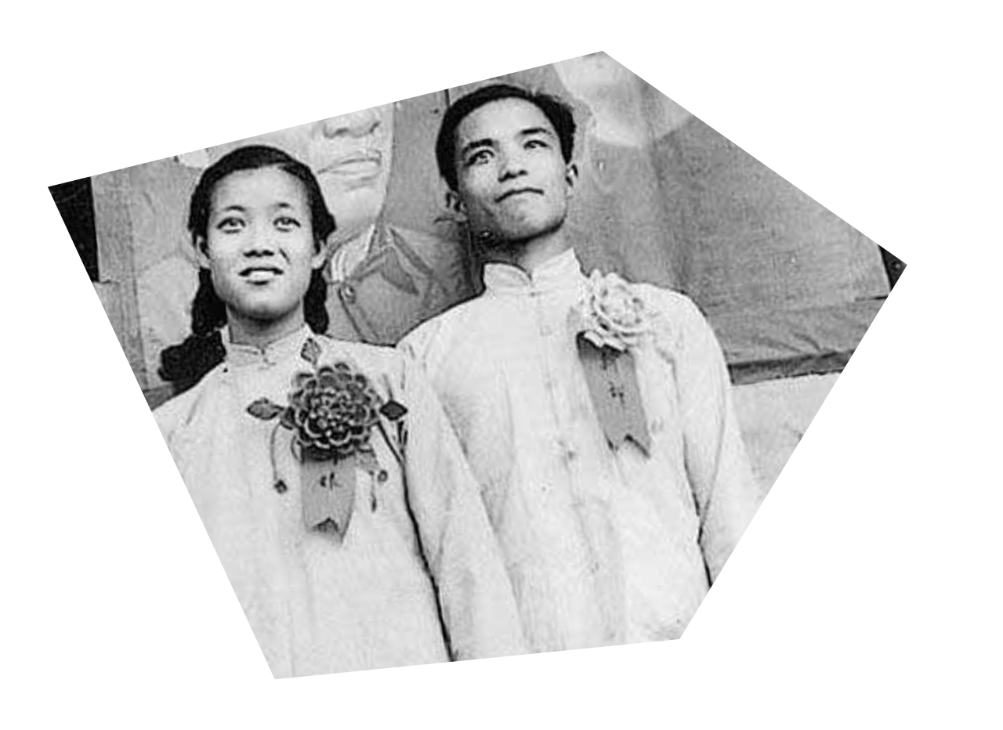
已有超5800万人一个人生活 中国第四次单身潮正式来临……
中国历史上共经历了
3次的单身潮
改革开放引发
家庭观念转变
20世纪90年代
知青为返城纷纷离婚，
单身女性居多
20世纪70年代末
20世纪50年代
受首部《婚姻法》影响，
单身男性居多

Slide 4
中国第四次单身潮爆发的
原因
出生人口逐年下降
2015
年末中国总人口
137462
万人
出
人口自然增长率
生
4.96 ‰
率
7.11 ‰
死
亡
率
比上年下降0.25个千分点
全年出生人口1655万人
全年死亡人口975万人

Slide 5
男女比例
严重失衡
53.2%
46.8%
男性人口70414万
女性人口67048
男女比例
105.2 ：100
男女出生性别比例

Slide 6
与前几次单身潮相比
第四次的单身潮的一个显著标志就是
婚姻成本机会成本大幅度上升
精力
投入
事业
女性独立意识增强
单身生活品质更高
结婚费用太高
没找到爱的人

Slide 7
第四次单身潮中
还催生了一个新名词
高学历
高
智
商
高收入
定义
2007年教育部发布的《中国语言生活状况报告（2006）》中，剩女成为171个汉语新词语之一，指已经过了社会一般所认为的适婚年龄，但是仍然未结婚的女性。
现代都市女性

Slide 8
?
?
?
?
…
…
无
形
恶
意
生病医院约定
俗成不收治
经济适用房
单身无资格申请
在京沪买房
单身没有资格
出国签证，单身
被拒签的比例最高

Slide 9
中国经营性墓地20年后无子女续费，按无主墓处理
一人报团旅游
被加收单房费
老板总让单身的加班，反正没结婚嘛
想进养老院，必须有子女或监护人签名
单身潮的背后，有着很深的社会隐忧
02
日趋严重的原因之一
01
低生育率导致
市场规模相对下降

Slide 10
!
!
男女约会
政府买单
发放
津贴
组织相亲
对未婚高收入者
征收
“单身税”

Slide 11
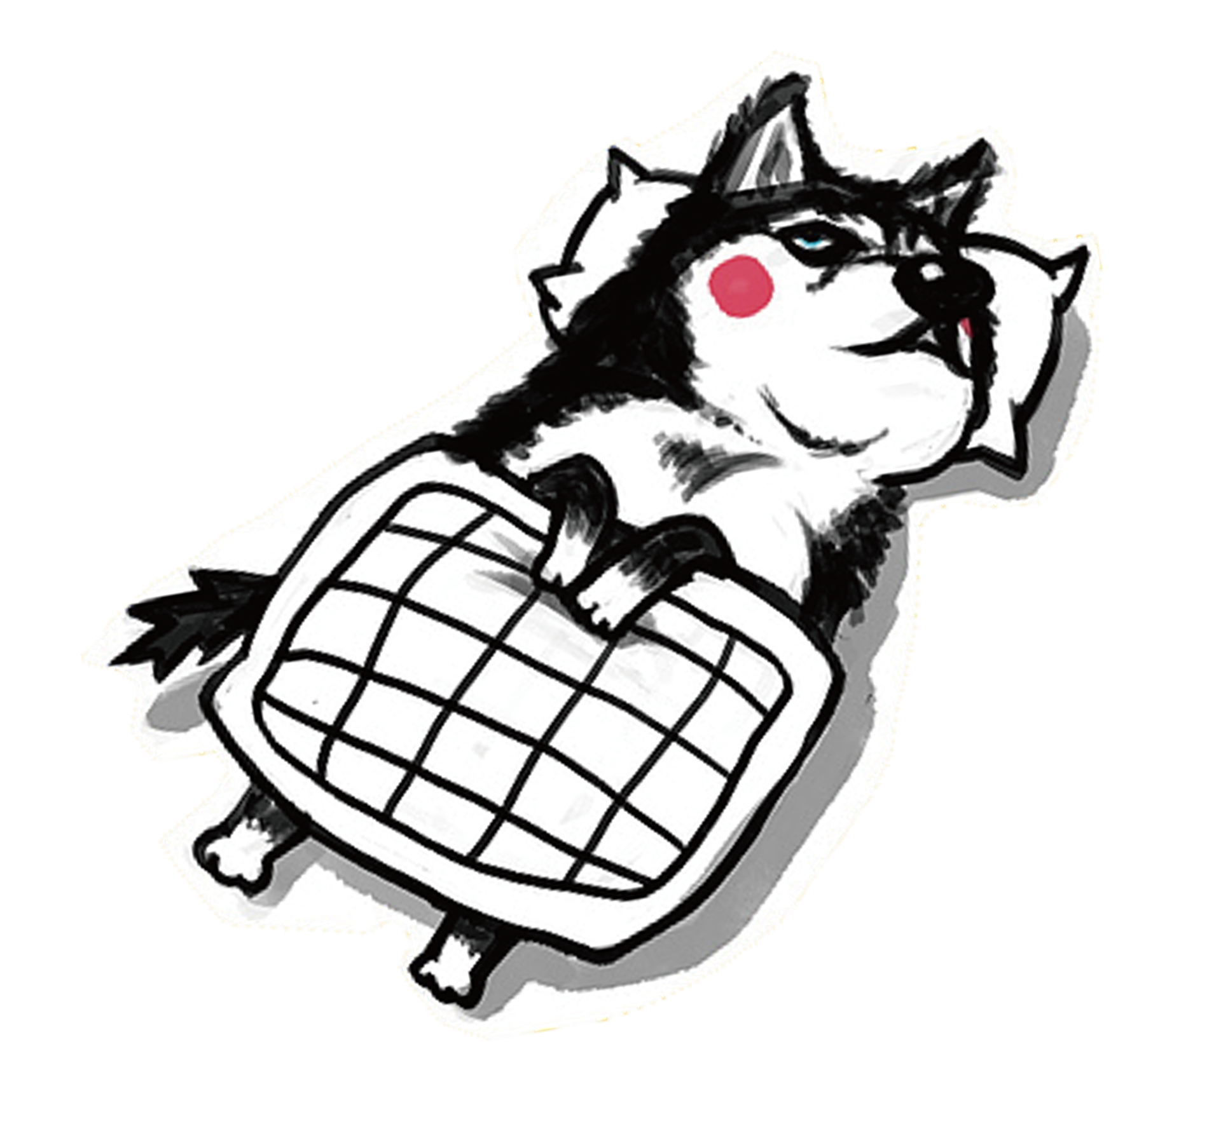
说起单身潮
其实不必
单身潮是社会发展过程中一个
必然阶段
是现代人的一种
生活选择
，而非“自身条件困难”，
一定时间以后就会
“回归”理性层面
达到平衡

Slide 12
友
乐
公寓
险
交友网站
单身俱乐部
单身公寓
商业保险
小
食
聊
家政
小号商品
理财
独食餐厅
单身家政服务
陪吃陪聊服务
理财产品
游
单身经济
单身者，正逐渐成为一个独立的群
为单身人士定制的旅游
体一个社会符号，由此催生出“
单身经济”。

Slide 13
33.3%
单女在攒钱买房，比例超过“买衣服和美容”
单
而
且
身
不经考虑就够买奢侈品的单身消费者占
28.6%
直
接
16%
的人至少每周去一次酒吧，KTV等场所
31.6%
的人每月最大开销为自我娱乐消费聚会等社交消费
未来储蓄仅为
5.4%

Slide 14
单身族增多，婚龄推迟，
已经是一个
世界性的趋势，
无论是享受单身，还是盼望早日脱单，
理性对待
只要 就好，
“单身汪”的人生也可以很精彩！

